Slide 1
Générateur de mandats SEPA
NSY103
Linux : Principes et programmation
Auditeur : Marié Sébastien
Tuteur : Roussel Olivier

Slide 2
Le sujet
Une école maternelle, primaire a besoin de générer des mandats SEPA pour le règlement de la cantine et/ou de la garderie par les parents d'élève.

Slide 3



Diagramme architecture
Établissement scolaire
2) Renvoi le mandat signé vers l'établissement
3) Envoie du mandat vers l'établissement bancaire
1) Emission du mandat vers le débiteur
Parents d'élève
Établissement bancaire
4) Prélèvement à échéance

Slide 4


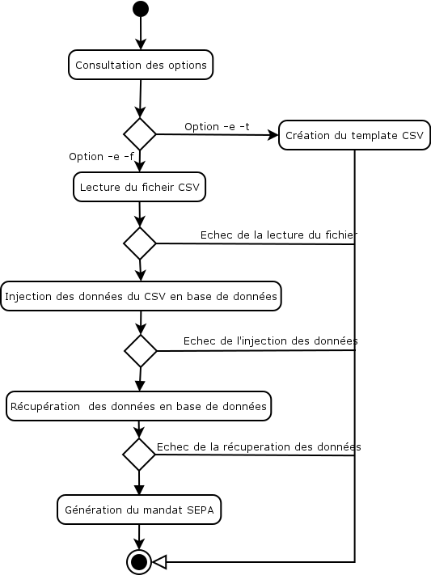

Algorigramme du script shell
z
z

Slide 5
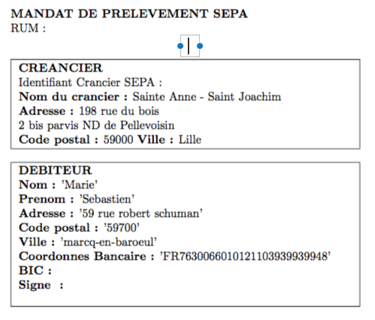
Exemple de mandat produit
z
z

